Slide 1
Autos nº 029/1.17.0004245-1
Ação: Recuperação Judicial
2ª Vara Cível da Comarca de Santo Ângelo/RS
Recuperanda: Suplan – Laboratório de Suplementos Alimentares Ltda.
Administração Judicial: Brizola e Japur Administração Judicial

Slide 2
1. Introdução.................................................................................. 3
1.1. Considerações Preliminares............................................ 4
1.2. Estágio Processual............................................................. 5
1.3. Cronograma Processual................................................... 6
2. Informações sobre a Recuperanda........................................ 8
2.1. Histórico.............................................................................. 9
2.2. Informações Gerais ......................................................... 10
2.3 Fiscalização Ativa............................................................... 11
3. Créditos ..................................................................................... 12
3.1. Créditos por Classe........................................................... 13
3.2. Perfil dos Credores............................................................ 14
4. Análise Econômico-Financeira............................................... 15
4.1. Ativo..................................................................................... 16
4.2. Passivo ................................................................................ 19
4.3 Demonstração dos Resultados........................................ 21
5. Informações Adicionais ........................................................... 23
6. Registro Fotográfico.................................................................. 27
  RELATÓRIO
  DE ATIVIDADES
ÍNDICE
Pulsecolor

Slide 3
  RELATÓRIO
  DE ATIVIDADES
1.1. Considerações Preliminares
1.2. Estágio Processual
1.3. Cronograma Processual
1. INTRODUÇÃO
Pulsecolor

Slide 4
1.1 Considerações Preliminares
Em primeiro lugar, cumpre referir as premissas nas quais foram baseadas nosso trabalho, bem como destacar alguns pontos que julgamos pertinentes para uma melhor compreensão do relatório desenvolvido.
Para chegarmos às conclusões apresentadas, entre outros aspectos: (i) tomamos como boas e válidas as informações contidas nas demonstrações contábeis da SUPLAN – LABORATORIO DE SUPLEMENTOS ALIMENTARES LTDA. fornecidas por seus administradores e; (ii) conduzimos discussões com membros integrantes da administração da SUPLAN – LABORATORIO DE SUPLEMENTOS ALIMENTARES LTDA.. sobre os negócios e as operações da referida sociedade.
Nenhum dos profissionais que participaram em algum momento da elaboração deste relatório têm qualquer interesse financeiro na Sociedade ou qualquer relação com quaisquer das partes envolvidas, o que caracteriza nossa independência em relação ao presente trabalho.
A administração da SUPLAN – LABORATORIO DE SUPLEMENTOS ALIMENTARES LTDA. e seus sócios não impuseram qualquer restrição a: (i) obter todas as informações solicitadas para produzir este Relatório e chegar às conclusões aqui contidas; e (ii) chegar de forma independente às conclusões contidas.
Este relatório e as opiniões aqui contidas tem a finalidade de informar a todos os interessados no presente processo, observando o fato de que qualquer usuário deste relatório deve estar ciente das condições que nortearam este trabalho.
Exceto quando expressamente mencionado, os valores indicados neste relatório estão expressos em R$ (Reais).

Slide 5
1.2 Estágio Processual
Trata-se de Recuperação Judicial requerida em 03/08/2017, com o deferimento do seu processamento em 04/09/2017.
O edital do art. 52, § 1º, da Lei nº 11.101/2005 (LRF), foi publicado em 27/09/2017. Encerrada a fase de verificação de créditos, a Administração Judicial apresentou a relação de credores do art. 7º, § 2º, da LRF.
O edital conjunto contendo o aviso de recebimento do plano de recuperação (art. 53, parágrafo único, da LRF) e a relação de credores elaborada pela Administração Judicial (art. 7º, § 2º, da LRF), foi publicado em 03/04/2018.
Com objeções apresentadas, foi convocada a assembleia-geral de credores. Instalada em 2ª convocação e suspensa em duas oportunidades, foi encerrada com a aprovação do plano de recuperação em 29/01/2019.
A Recuperação Judicial foi concedida em 23/09/2019, dando início ao cumprimento do plano de recuperação previsto no art. 61, da LRF. Dessa forma, o encerramento do procedimento está previsto para 23/09/2021.
É o atual estágio do feito.

Slide 6
1.3 Cronograma Processual
Abaixo é apresentado o cronograma do processo de Recuperação Judicial da Recuperanda, demonstrando o atual estágio em que se encontra.
Ajuizamento (art. 51 LRF)
Publicação do edital do art. 52, §1º, da LRF
Publicação do edital com o aviso de recebimento do PRJ (art. 53, parágrafo único, da LRF)
AGC
(art. 56 LRF)
Encerramento da RJ
(art. 63 LRF)
04/09/2017
03/04/2018
03/05/2018
23/09/2019
03/08/2017
27/08/2017
03/04/2018
Encerrada
29/01/2019
23/09/2021
Deferimento do processamento (art. 52 LRF)
Entrega do plano de recuperação judicial (art. 53 LRF)
Objeções
(art. 55 LRF)
Concessão da RJ
(art. 58 LRF)

Slide 7
1.3 Cronograma Processual
Abaixo é apresentado o cronograma da Verificação de Créditos da Recuperanda, demonstrando o atual estágio em que se encontra.
Ajuizamento (art. 51 LRF)
Prazo de Habilitações e Divergências (art. 7º, § 1º LRF)
Publicação do 2º edital contendo a relação de credores da Administração Judicial (art. 7º, §1º, LRF)
QGC
(art. 18 LRF)
27/08/2017
03/04/2018
Não Houve
03/08/2017
27/08/2017
16/04/2018
Publicação do 1º edital contendo a relação de credores das Devedoras (art. 52, § 1º, da LRF)
Entrega pela Administração Judicial do relatório de verificação de créditos
Impugnações (art. 8º LFR)

Slide 8
  RELATÓRIO
  DE ATIVIDADES
2.1. Histórico da Suplan
2.2. Informações Gerais
2.3. Visita à sede
2. INFORMAÇÕES SOBRE A RECUPERANDA
Pulsecolor

Slide 9







2.1 Histórico da Suplan
A empresa consegue certificação BPF – Boas práticas de Fabricação, pela Anvisa
A empresa tem produtos de qualidade porém não consegue gerir seu fluxo de caixa.
Homologação da Recuperação Judicial em 28/09/2019
2005
2016
2019
1998
2015
2017
2019/2020
Início das atividades da empresa
Em agosto de 2015 começou a sentir os impactos da crise financeira e política do país.
Ajuizamento do pedido de Recuperação Judicial em 03/08/2017.
A empresa vem trabalhando em novos produtos e mercados porém ainda não consegue fazer caixa para pagamento das dívidas.

Slide 10
2.2 Informações Gerais
Suplan Laboratório de Suplementos Alimentares LTDA.
CNPJ: 02.567.922/0001-00
Objeto: Fabricação de alimentos dietéticos e complementos alimentares
Diretores-administradores: Benoni Luiz Squizani e Rosana Garcia Fuiente Squizani
Haller - Santo Ângelo- RS
Sociedade empresária limitada
Capital Social: R$ 1.000.000,00
Sócios: Benoni Luiz Squizani (95%) e Rosana Garcia Fuiente Squizani (5%)

Slide 11
2.3 Fiscalização ativa
2.3.1. Visita à sede da Recuperanda
Em visita in loco realizada à sede da Recuperanda, em 11/02/2020, a equipe da Administração Judicial foi recebida pelo Sr. Benoni Luiz Squizani.
Na ocasião, o sócio informou que o principal produto da Empresa é o cloreto de magnésio, útil para reidratação dos discos intervertebrais.
Além disso, destacou ter interrompido a produção de suplementos alimentares, por diversas razões como falta de supervisão da Anvisa, dificuldade das margens, etc. Noticiou também que os meses de dezembro, janeiro e fevereiro são ruins em termos de faturamento.
Por fim, o Sr. Benoni acompanhou à Administração Judicial em inspeção às instalações produtivas da Recuperanda, ocasião em que se constatou o pleno desenvolvimento de suas atividades, conforme comprovam os registros fotográficos anexos.
2.3.2. Impactos do COVID-19
A Administração Judicial, alinhada às recentes recomendações do Conselho Nacional de Justiça referentes aos procedimentos a serem adotados nos processos de Recuperação Judicial em tempos de pandemia do novo coronavírus, informa que permanece fiscalizando as atividades da Devedora de forma remota, com o objetivo de verificar os impactos da crise em suas operações e as medidas preventivas adotadas para mitigar riscos e prejuízos.
Nesse sentido, a Administração Judicial, em 20/03/2020, entrou em contato telefônico com o Sr. Benoni, sócio administrador da Recuperanda.
Na ocasião, o sócio informou que um dos impactos negativos em suas operações resulta da elevação do preço do dólar, tendo em vista que a maior parte da matéria-prima utilizada é importada, bem como que as grandes empresas nacionais também operam em dólar.
Registrou que qualquer tentativa de repasse do preço para o produto final acaba em “denúncia”, pois o reajuste é percebido como forma de oportunismo pelo mercado.
Por outro lado, noticiou que uma importante matéria-prima importada do Uruguai (colágeno tipo 2) baixou R$ 950,00 por kg. Dessa forma, registrou que comprou 25kg do insumo, o que resultará em 20 mil unidades do produto a ser comercializado.
Além disso, informou que as margens da empresa estão baixas, mas que está conseguindo pagar as despesas fixas e os salários dos funcionários.
Também noticiou estar desenvolvendo um produto novo para colocar em breve no mercado, tendo como escopo o aumento da imunidade, o qual possivelmente não terá barreira de preço pela ausência de concorrência no setor.
Como medidas preventivas à pandemia de COVID-19, Sr. Benoni registrou que, em razão do objeto da empresa, sempre tomou todos os cuidados necessários para evitar contaminações nos ambientes internos, fornecendo EPI completo aos funcionários (máscaras, luvas, álcool gel, etc.). Além disso, promoveu o distanciamento entre os empregados e os treinou para evitarem contágio fora da empresa (contaminação externa).

Slide 12
  RELATÓRIO
  DE ATIVIDADES
3.1. Créditos por Classe
3.2. Perfil dos Credores
3. CRÉDITOS
Pulsecolor

Slide 13
3.1 Créditos por Classe
O passivo total sujeito à Recuperação Judicial atinge a monta de R$ 2.255.116,66. A lista de credores da Recuperanda é composta pela Classe I – Trabalhista (6%), Classe III – Quirografários (93,7%.) e pela Classe IV – EPP/ME (0,3%).
O gráfico ao lado apresenta o perfil da sua dívida.

Slide 14
3.2 Créditos - Perfil dos Credores
O passivo sujeito à Recuperação Judicial está demasiadamente concentrado em dívidas contraídas junto à instituições financeiras. Tais créditos perfazem a monta de R$ 1.370.309,25.
No gráfico ao lado, é possível visualizar a representatividade dos principais credores da Recuperanda.

Slide 15
  RELATÓRIO
  DE ATIVIDADES
4.1. Ativo
4.2. Passivo
4.3. Demonstração dos Resultados
4. ANÁLISE FINANCEIRA
Pulsecolor

Slide 16
4.1 Análise Financeira – Ativo
Apresenta-se abaixo o a evolução do saldo das contas de Ativo da Recuperanda:
AV – Análise vertical. Demonstra a representatividade de cada rubrica perante o total do ativo.
AH - Análise horizontal. Apresenta a variação entre junho e novembro de cada rubrica.

Slide 17
4.1 Análise Financeira – Ativo
Ao analisarmos as contas patrimoniais da Recuperanda, a primeira constatação refere-se a relevância dos Ativos Imobilizados, que correspondem a aproximadamente 57% do ativo total da Recuperanda.
Em relação ao ativo em 31/12/2019, quando comparado à 31/12/210, verifica-se que:
O ativo circulante da Recuperanda aumentou em 43%, relacionado com aumento da produção/faturamento, pois as contas que tiveram maior acréscimo foram: Clientes (21%); estoques (17%) e estoques de terceiros para industrialização (99%).

Slide 18
4.1 Análise Financeira – Ativo Imobilizado
Em dezembro de 2019 o valor contábil bruto total dos ativos da Suplan apresentava um montante de R$ 4.284.110,05,
Desse total, as Edificações representavam 30%, enquanto as Máquinas e Equipamentos representavam 50%.
A depreciação dos bens importa em R$ 1.280.601,20, e o valor líquido dos imobilizados é de R$ 3.003.608,85, ou seja, os bens estão depreciados em 30%.

Slide 19
4.2 Análise Financeira – Passivo
Apresenta-se abaixo o a evolução do saldo das contas de Passivo da Recuperanda:
AV – Análise vertical. Demonstra a representatividade de cada rubrica perante o total do passivo.
AH - Análise horizontal. Apresenta a variação entre junho e novembro de cada rubrica.

Slide 20
4.2 Análise Financeira – Passivo
A dívida da Recuperanda está concentrada nos empréstimos contraídos junto a instituições financeiras com 61% do total, no montante de R$ 1.370.309,25, sendo o principal credor o Banco do Brasil.
A Recuperanda tem dívidas também com pessoas físicas, no montante de R$ 471.177,01, que representa 21% do total.

Slide 21
4.3 Análise Financeira – Demonstração de Resultado
Apresenta-se abaixo Demonstração de Resultado do Exercício acumulada até o mês de dezembro de 2019.

Slide 22
4.3 Análise Financeira – Demonstração de Resultado
No ano de 2019 a receita bruta importou em R$ 4.790.456, superando em 15% a do ano de 2018.
O custo da mercadoria vendida importou em R$ 2.378.371 e representa 62% da receita líquida. Restando 38% de lucro bruto.
No que se refere às despesas apresentadas pela Empresa, destaca-se o valor desembolsado com Despesas operacionais, que em 2019 perfazia a monta de R$ 1.765.184,46, que representa 46% da receita líquida.
As despesas operacionais são elevadas se considerarmos a geração de lucro da Recuperanda. Principalmente com despesas administrativas e despesas trabalhistas.
Em 2019, a Recuperanda apurou um prejuízo contábil de R$ 466.337,50.

Slide 23
  RELATÓRIO
  DE ATIVIDADES
5.1. Cumprimento das Obrigações
5.2. Cumprimento do Plano
5.3. Dados bancários para pagamento
5. INFORMAÇÕES ADICIONAIS
Pulsecolor

Slide 24

5.1 Cumprimento das Obrigações
Na qualidade de auxiliar do Juízo, além de manter o credor informado do andamento das atividades da Recuperanda e dos trâmites processuais, um dos papeis da equipe de Administração Judicial é o de fiscalizar as atividades da Recuperanda, especialmente no que tange ao cumprimento das obrigações que lhe são impostas pela Lei 11.101/05.
Nesse diapasão, esta Equipe inspecionou in loco as atividades das Recuperandas e constatou que suas atividades mantém seu funcionamento normal. Contudo, a Recuperanda continua tendo que parcelar os tributos correntes, que não estão sujeitos com a Recuperação Judicial.

Slide 25
5.2 Cumprimento do Plano
Credores Classe I – Trabalhista
Os créditos derivados da legislação do trabalho e decorrentes de acidentes do trabalho ou equiparados serão pagos na integralidade.
Não haverá incidência de encargos e a amortização será em 6 (seis) parcelas, iniciando-se em 180 (cento e oitenta) dias após trânsito julgado da sentença que conceder a Recuperação Judicial, com o vencimento mensal das cinco parcelas subsequentes. O início dos pagamentos será em março/2020. A Administração Judicial apresentará nos próximos relatórios o levantamento dos valores pagos pela Recuperanda.
Credores Classe III – Quirografário
Os créditos quirografários terão 60% de deságio e contarão com prazo de carência de 30 (trinta) meses após o trânsito julgado da sentença que concedeu a Recuperação Judicial.
Após, os pagamentos ocorrerão através de 84 (oitenta e quatro) parcelas contadas do término do período de carência.
A amortização ocorrerá em parcelas semestrais, pagas no último dia de cada semestre. A incidência de encargos será pela taxa referencial (TR) acrescida de juros de 1% ao ano, sem capitalização. Os encargos serão pagos junto com a parcela principal após o período de carência.
Credores Classe IV – Microempresa e Empresa de Pequeno Porte
Os créditos da classe IV serão pagos na integralidade.
Não haverá incidência de encargos e a amortização será em parcela única a vencer 180 dias após o trânsito julgado da sentença de concessão da Recuperação Judicial. O início dos pagamentos será em março/2020.

Slide 26

5.3 Dados bancários para pagamento
A Administração Judicial noticia estar recebendo dos credores seus respectivos dados bancários para pagamento dos créditos sujeitos aos efeitos do procedimento recuperacional.
Assim, em 07/01/2020, recebeu, via e-mail, os dados que seguem:
Credor: Indústria Química Anastácio (CNPJ: 60.874.724/0001-96)
Classe: III – quirografária
Valor do crédito: R$ 952,05
Banco: Itaú
Agência: 0454-4
C/C: 24767-7
Nesse sentido, deve a Recuperanda observar os dados acima indicados quando do início do cumprimento das obrigações avençadas no plano de recuperação judicial.

Slide 27
  RELATÓRIO
  DE ATIVIDADES
6.1. Registro Fotográfico
6. REGISTRO FOTOGRÁFICO

Slide 28
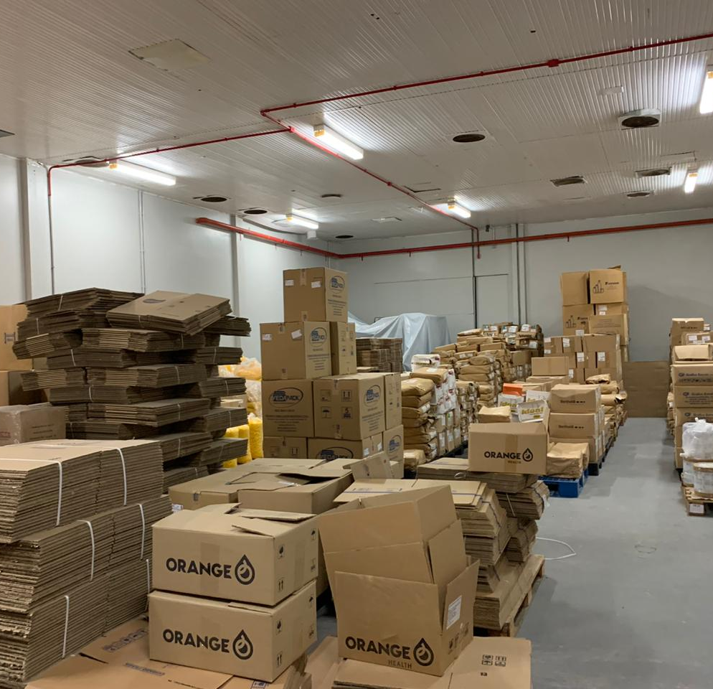
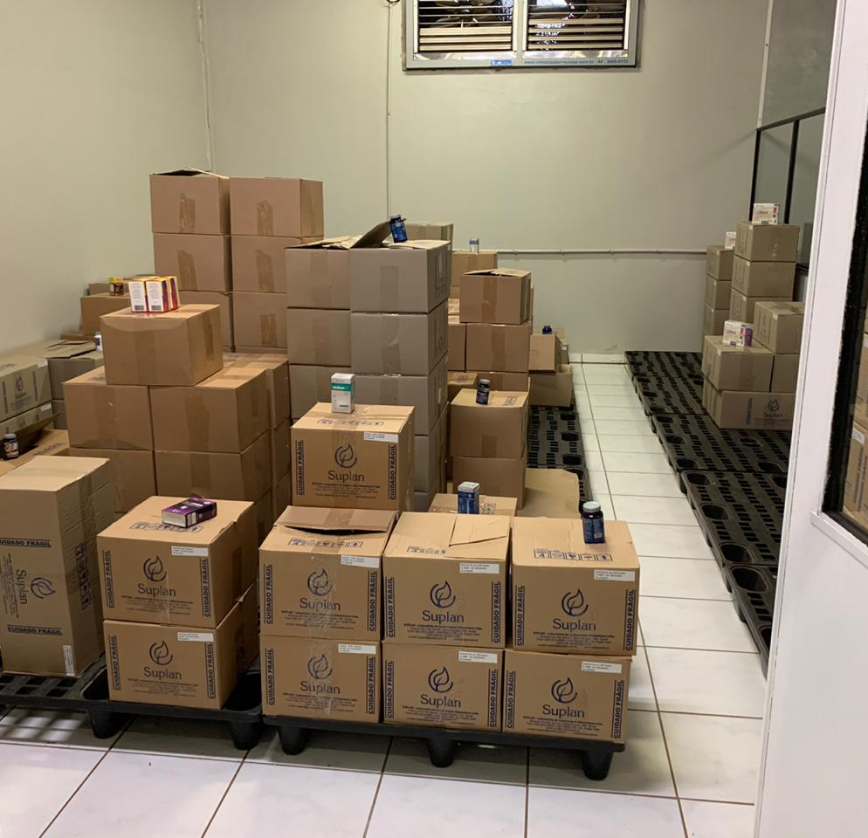
6.1 Registro Fotográfico
ESTOQUES DE MATÉRIA PRIMA
ESTOQUE DE PRODUTOS PRONTOS

Slide 29
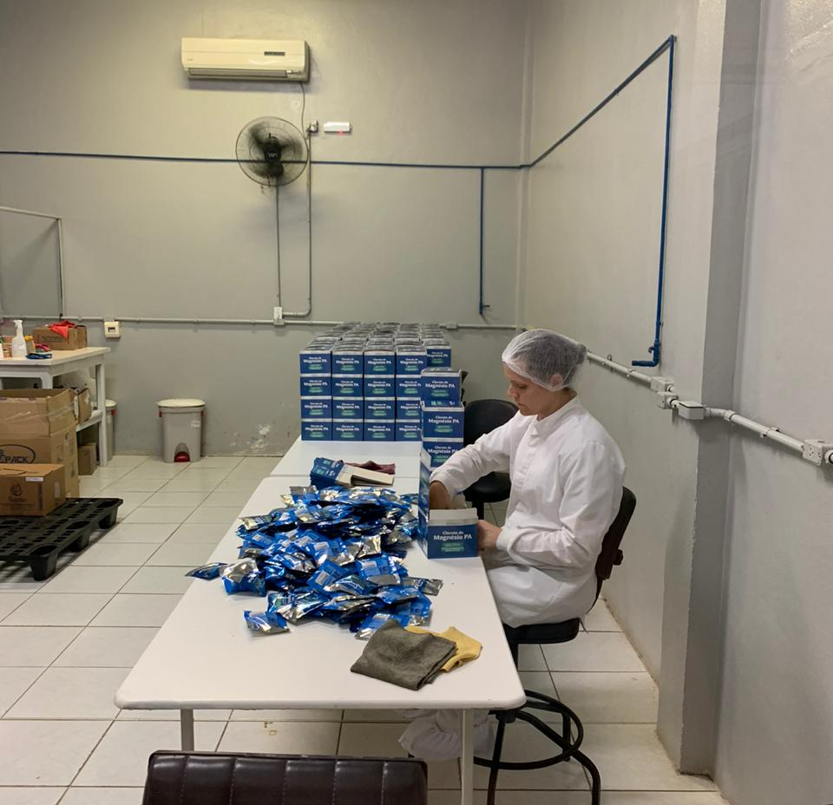
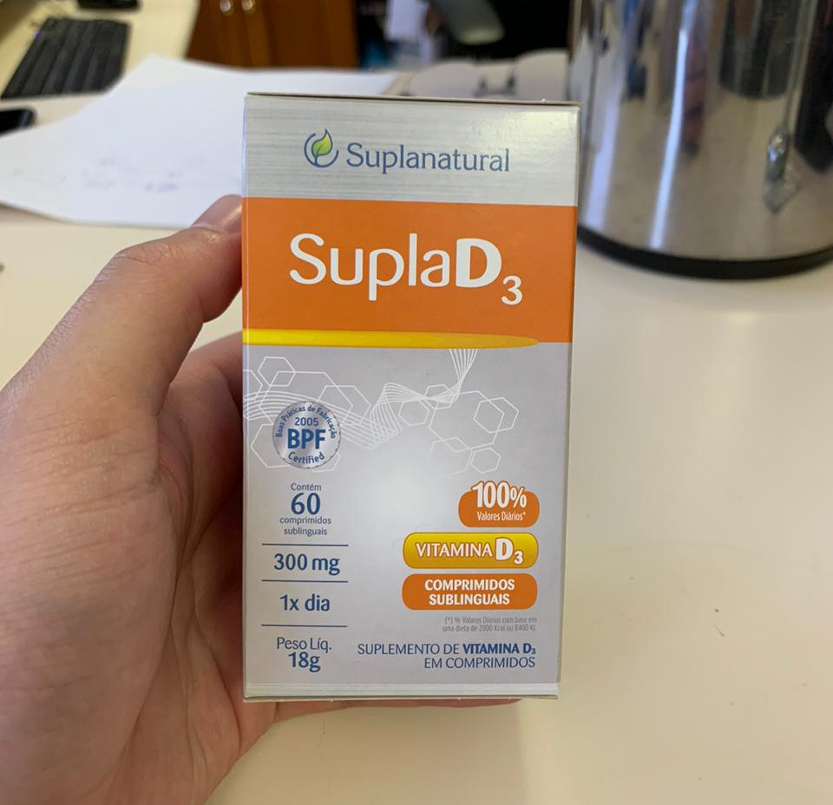
6.1 Registro Fotográfico
ÁREAS PARA embalagem
NOVO PRODUTO

Slide 30
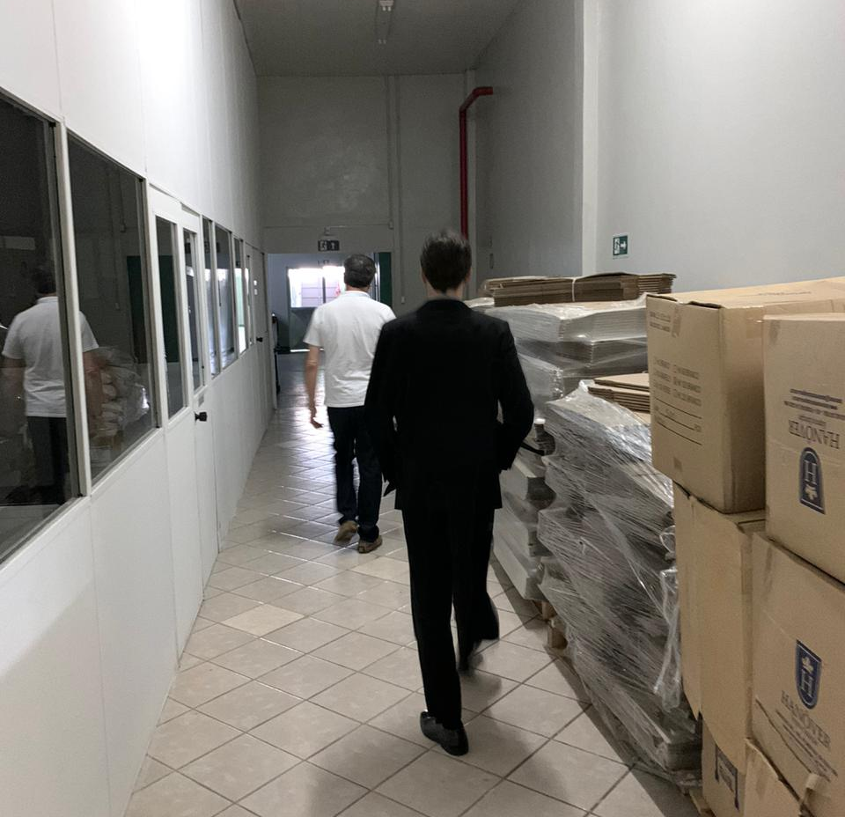
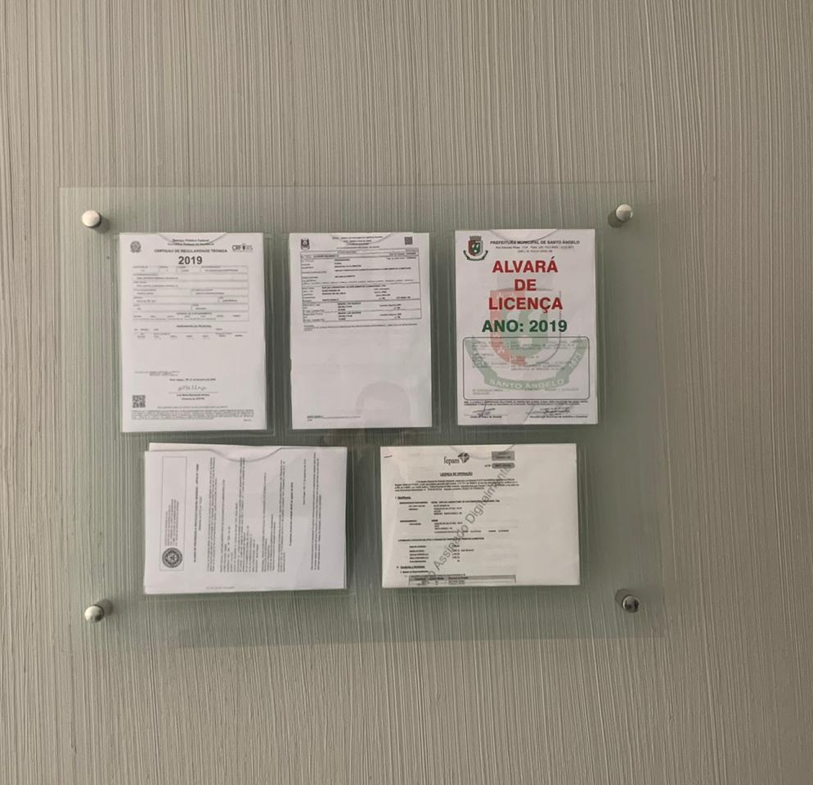
6.1 Registro Fotográfico
PROCESSO DE ARMAZENAGEM
LICENÇAS

Slide 31


